Slide 1
Государственное автономное профессиональное образовательное учреждение Самарской области
Самарский
металлургический
колледж
1954
кузница профессиональных кадров,
победитель Всероссийского национального проекта
«Образование»

Slide 2
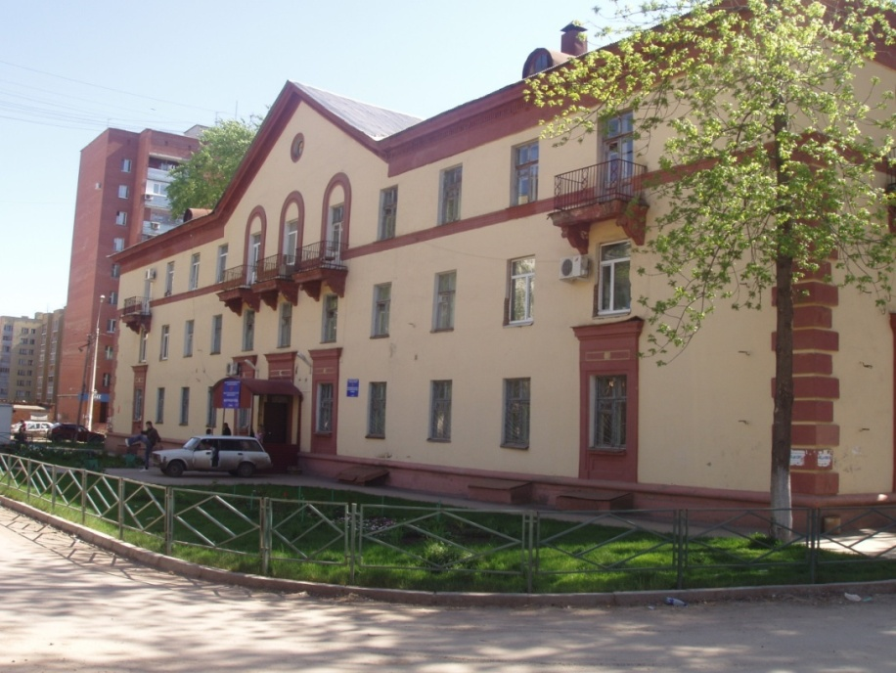
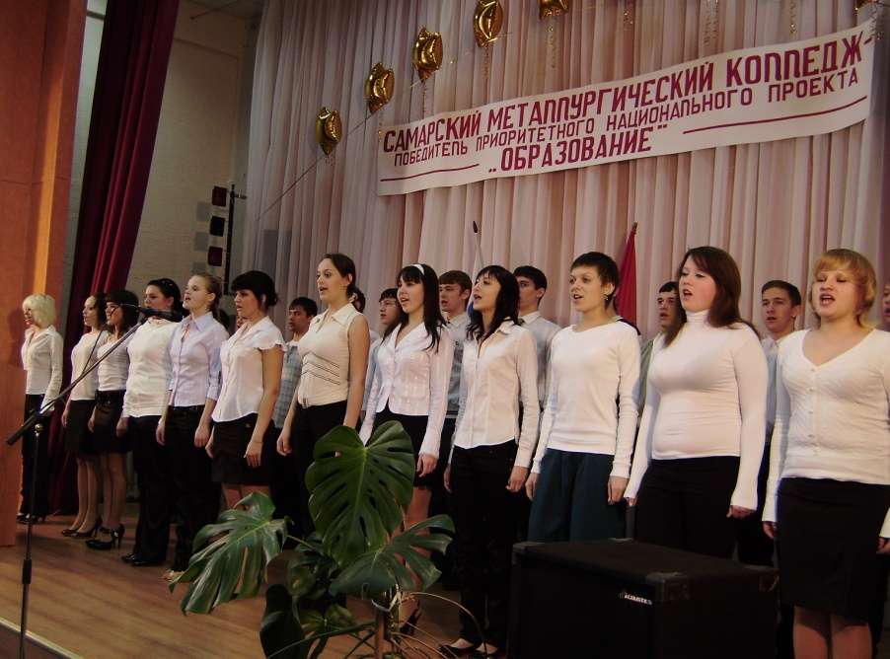
ГАПОУ «Самарский металлургический колледж»

Slide 3
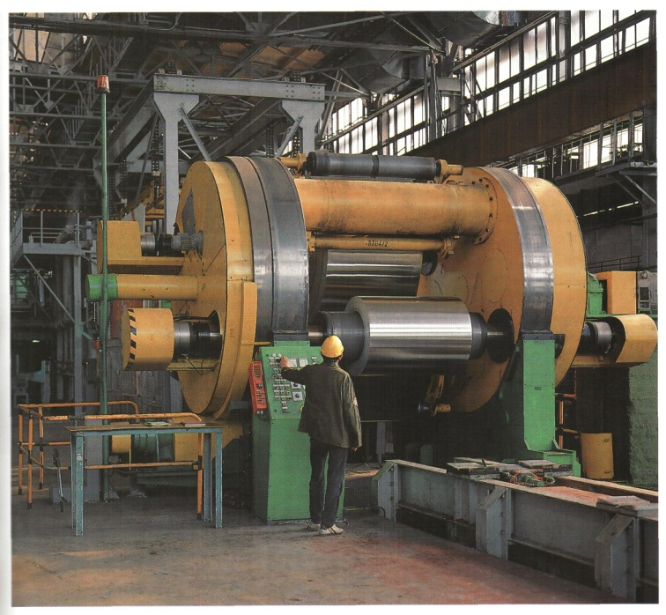
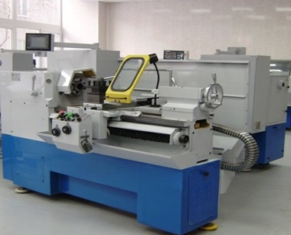
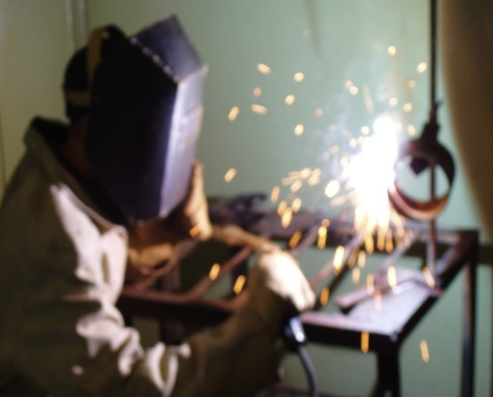
Миссия СаМеК: через преемственность и инновации к конкурентоспособному специалисту
Мы готовим профессионалов!!!

Slide 4
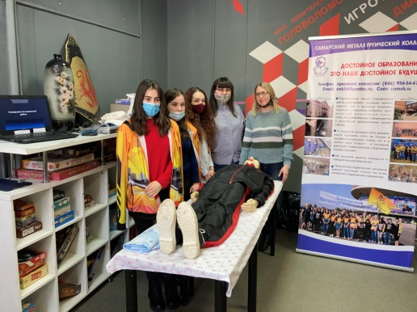
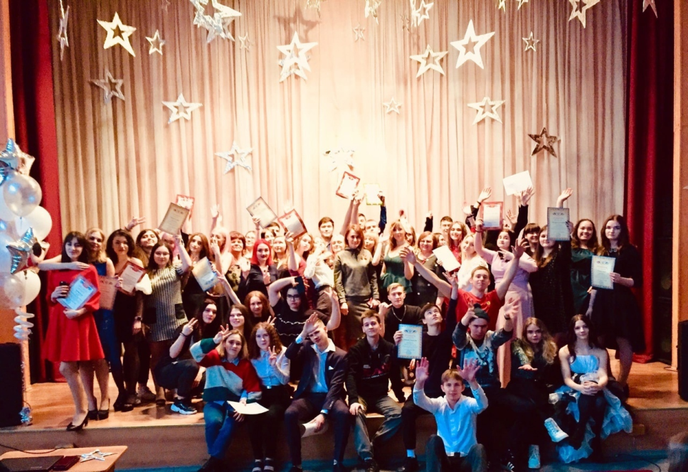

Slide 5
13.01.10 Электромонтер по ремонту и обслуживанию электрооборудования (по отраслям)
15.01.05 Сварщик (ручной и частично механизированной сварки (наплавки))
15.01.29 Контролер станочных и слесарных работ
18.01.12 Изготовитель фарфоровых и фаянсовых изделий

Slide 6
13.02.11 Техническая эксплуатация и обслуживание электрического и электромеханического оборудования (по отраслям) 15.02.08 Технология машиностроения 22.02.05 Обработка металлов давлением 38.02.01 Экономика и бухгалтерский учет (по отраслям) 39.02.01 Социальная работа 43.01.09 Повар, кондитер 22.02.06 Сварочное производство

Slide 7
Прием осуществляется на основании основного общего образования
(9 классов)
без вступительных испытаний

Slide 8
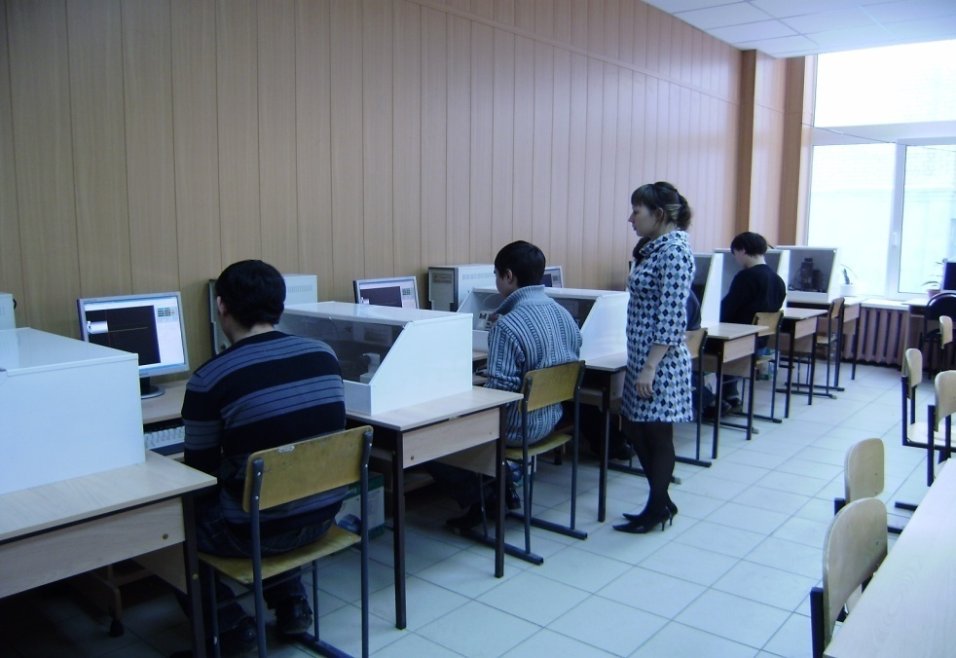
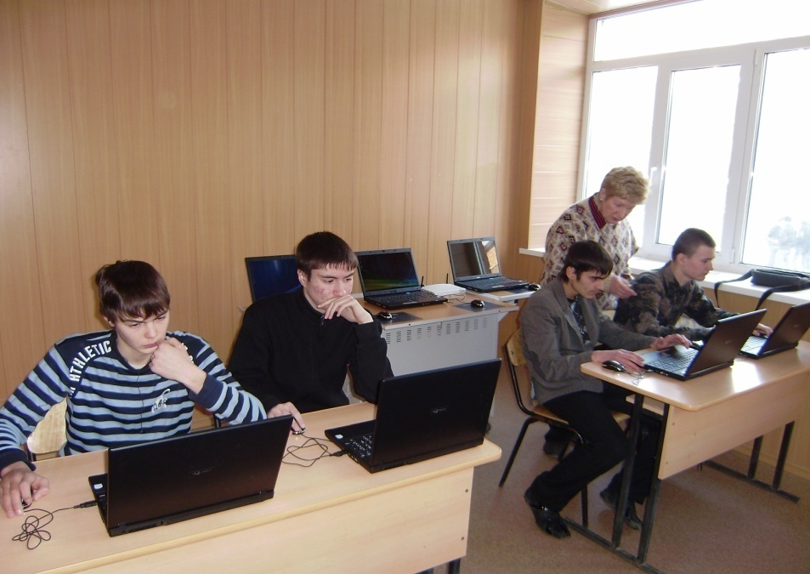
Современные кабинеты

Slide 9
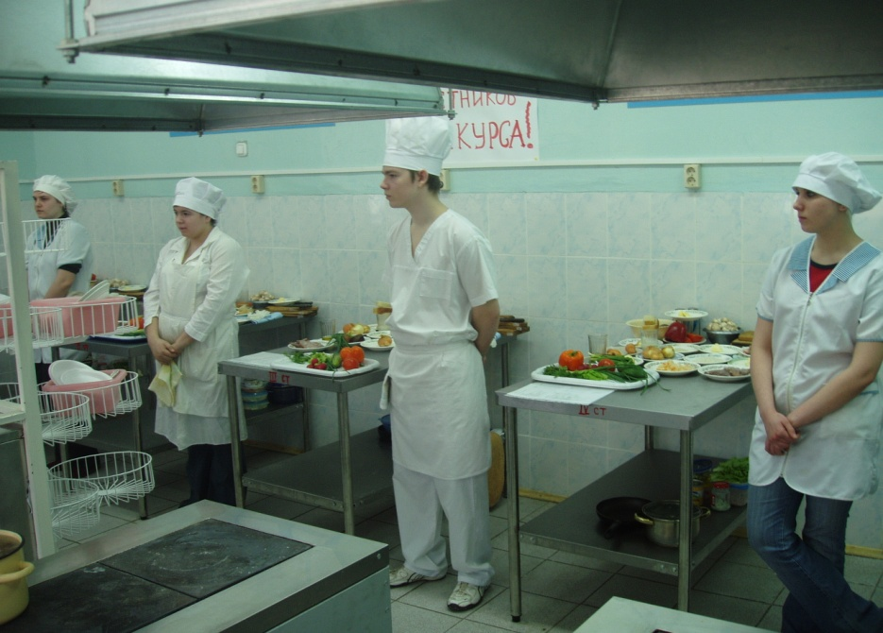
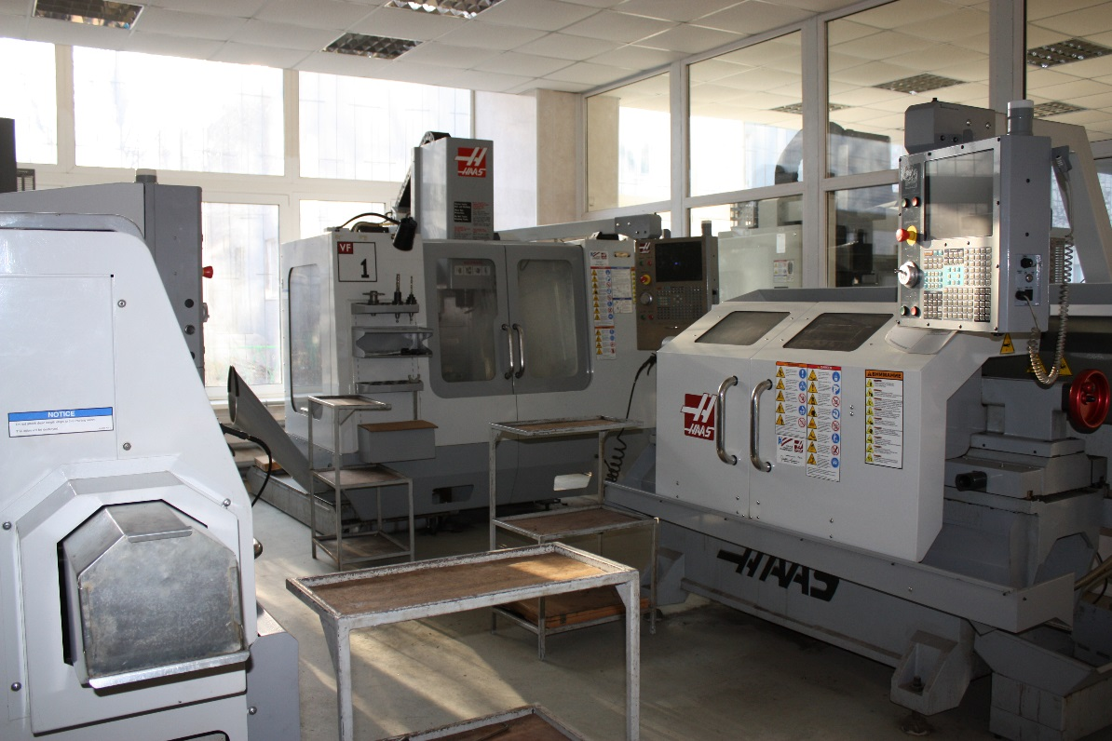
Мастерские

Slide 10
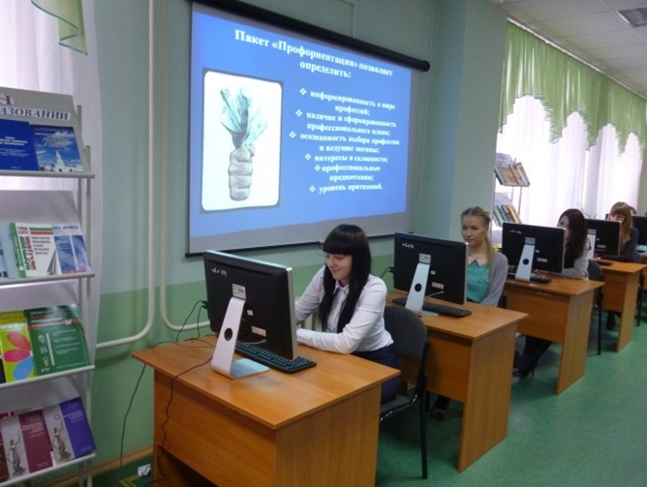
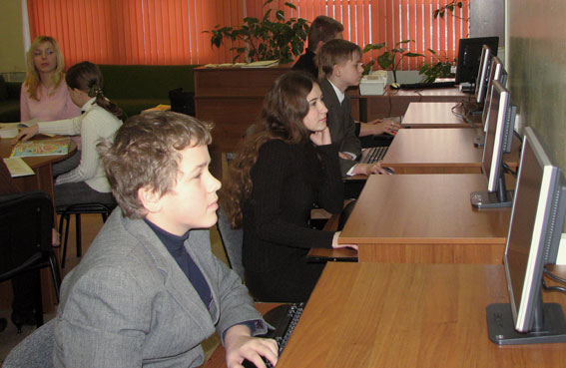
Библиотека-медиатека

Slide 11
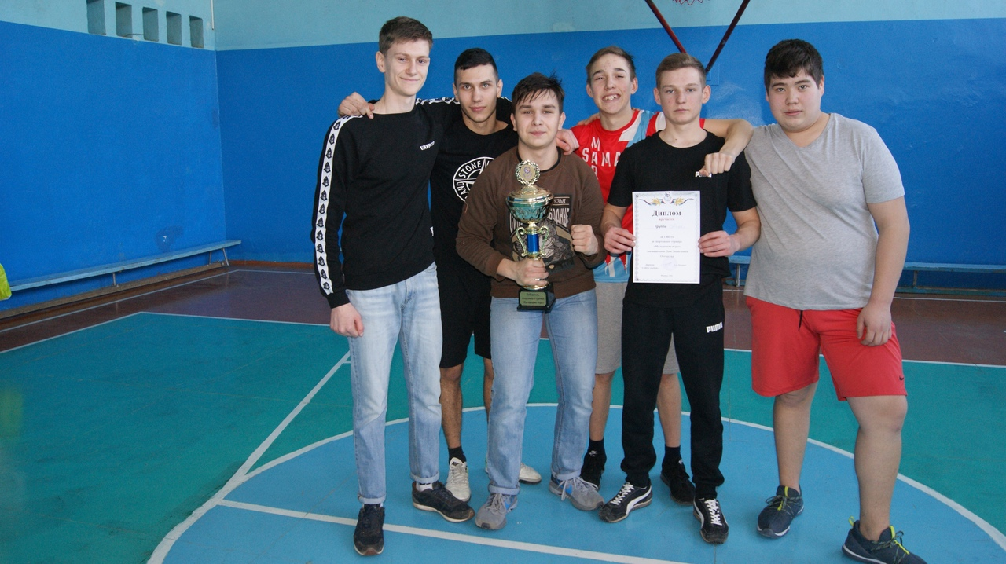
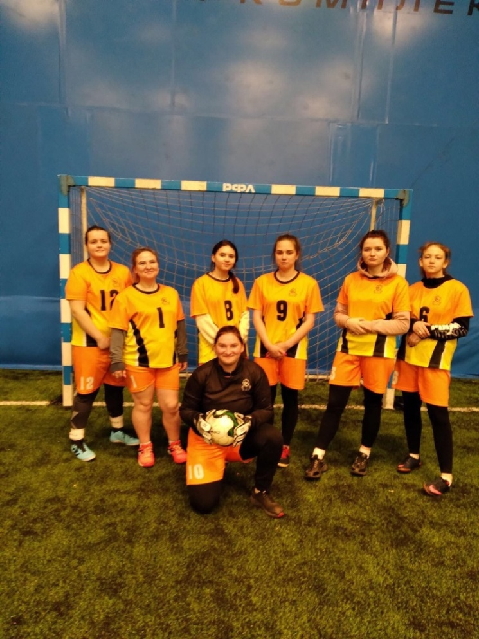
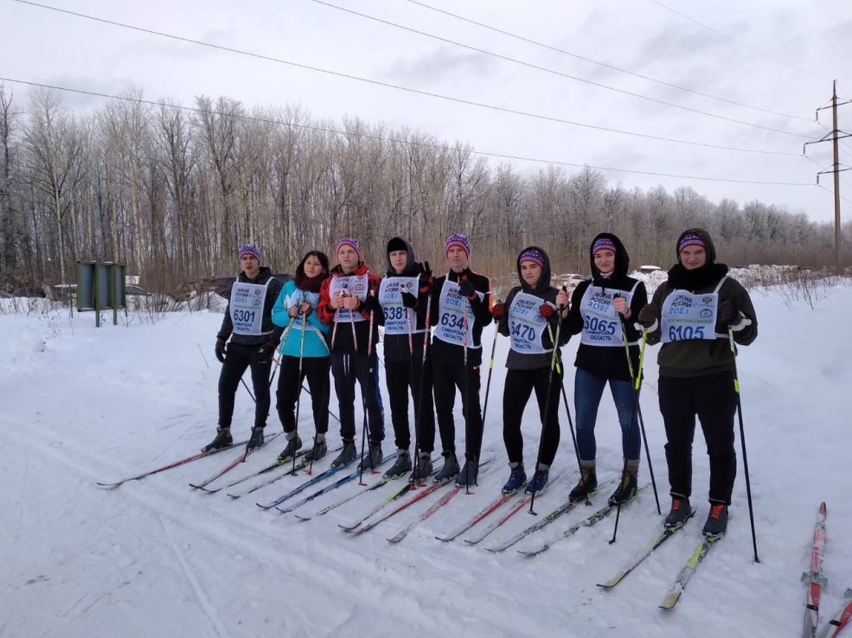

Slide 12
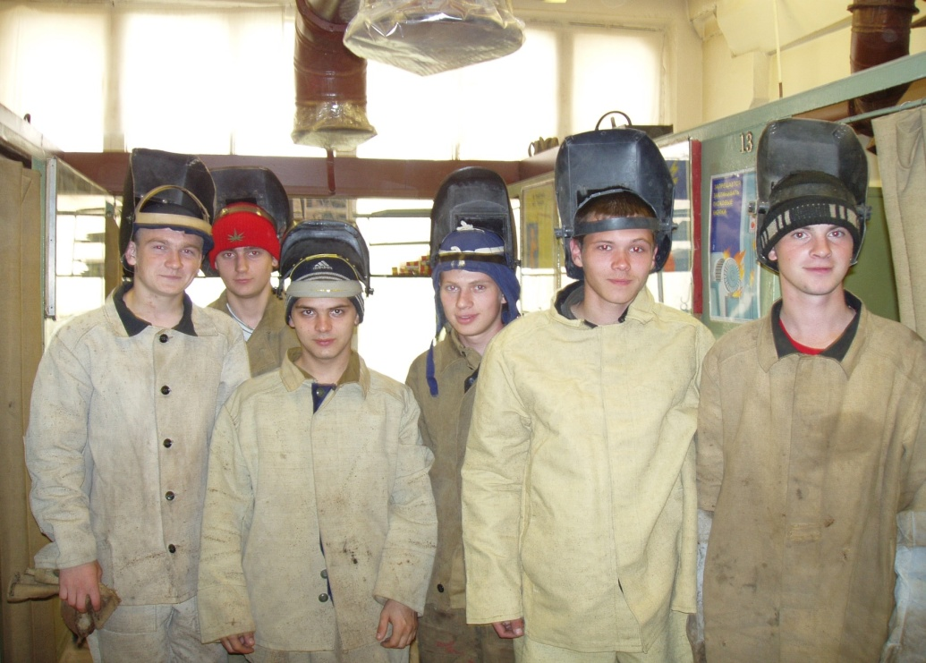
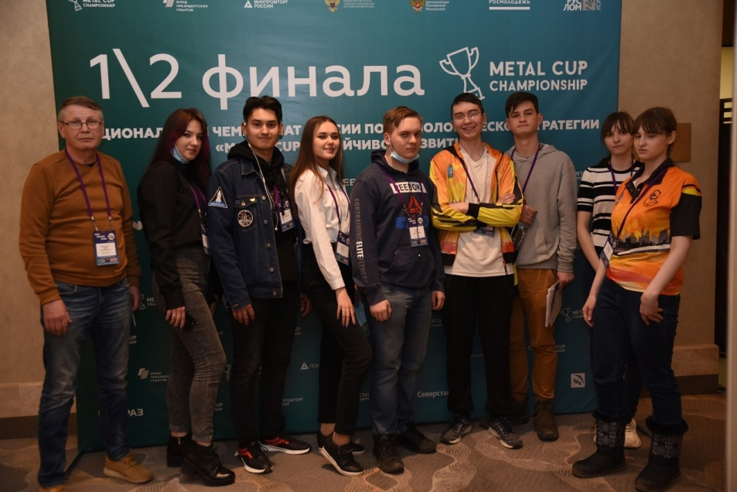
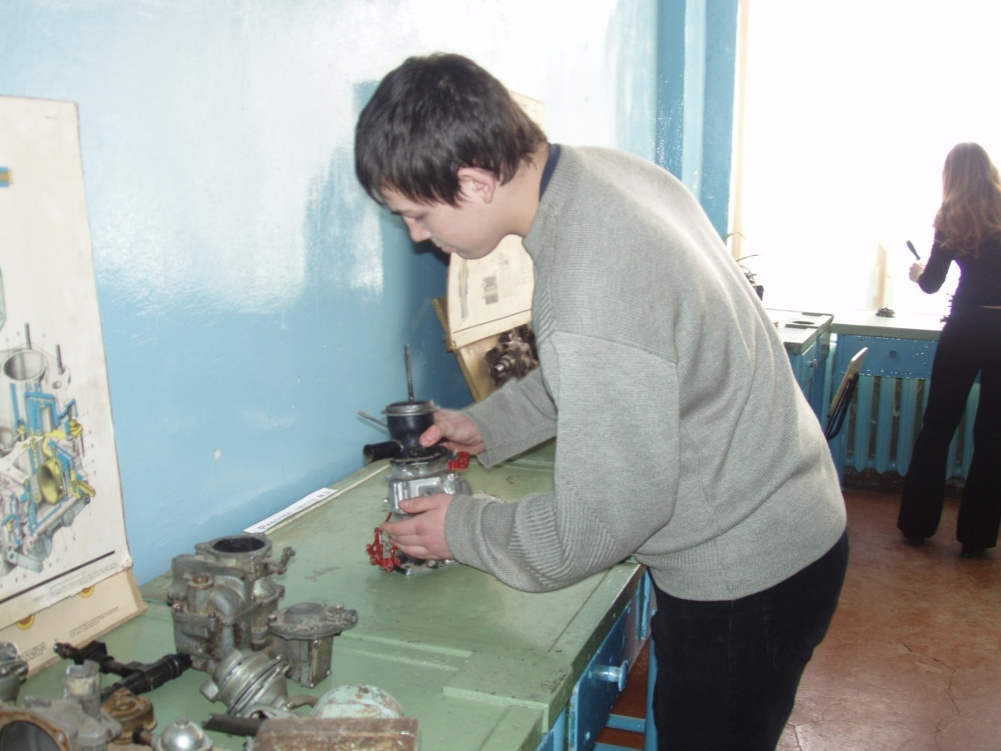
Конкурсы профессионального мастерства. Нам есть кем гордиться!

Slide 13
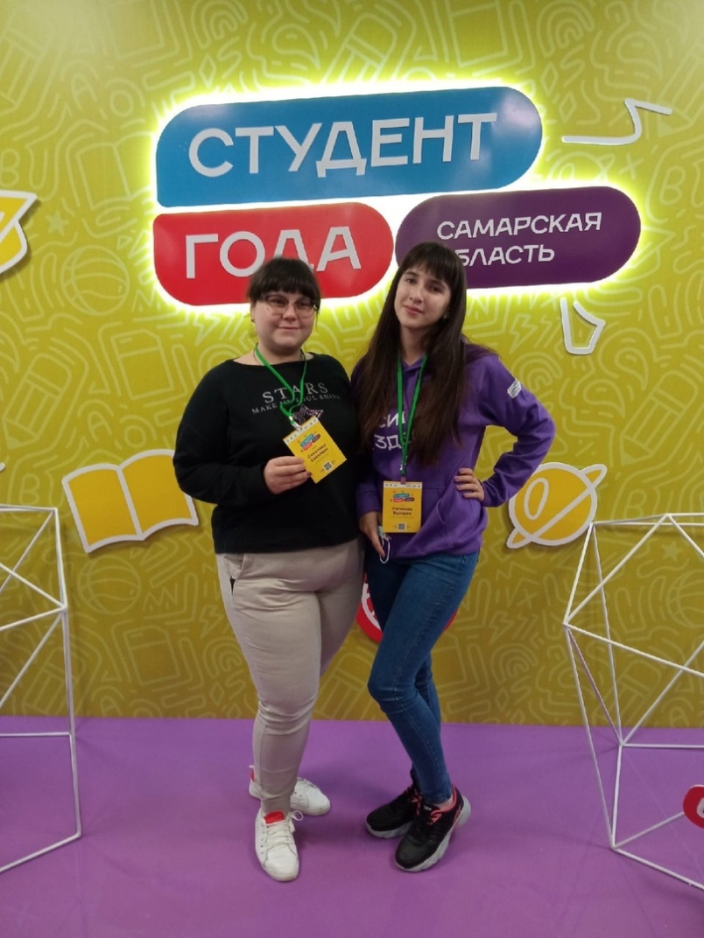
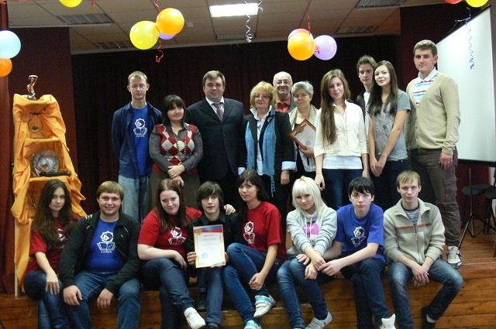

Slide 14
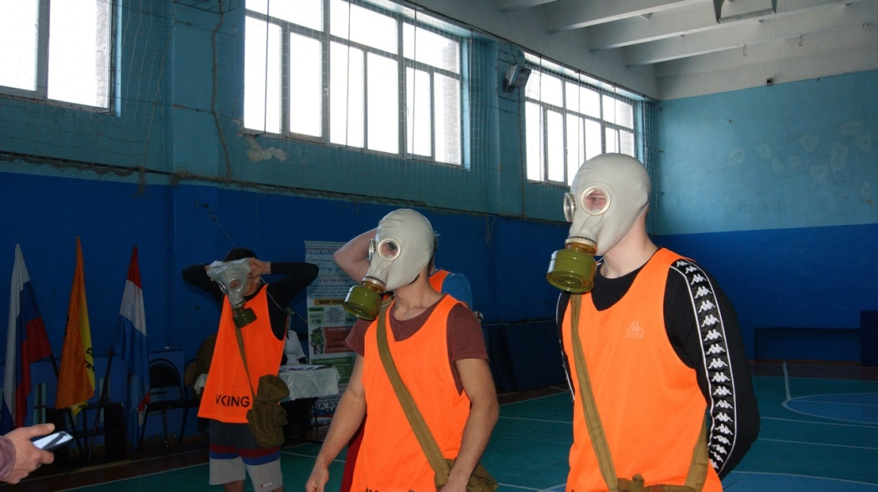
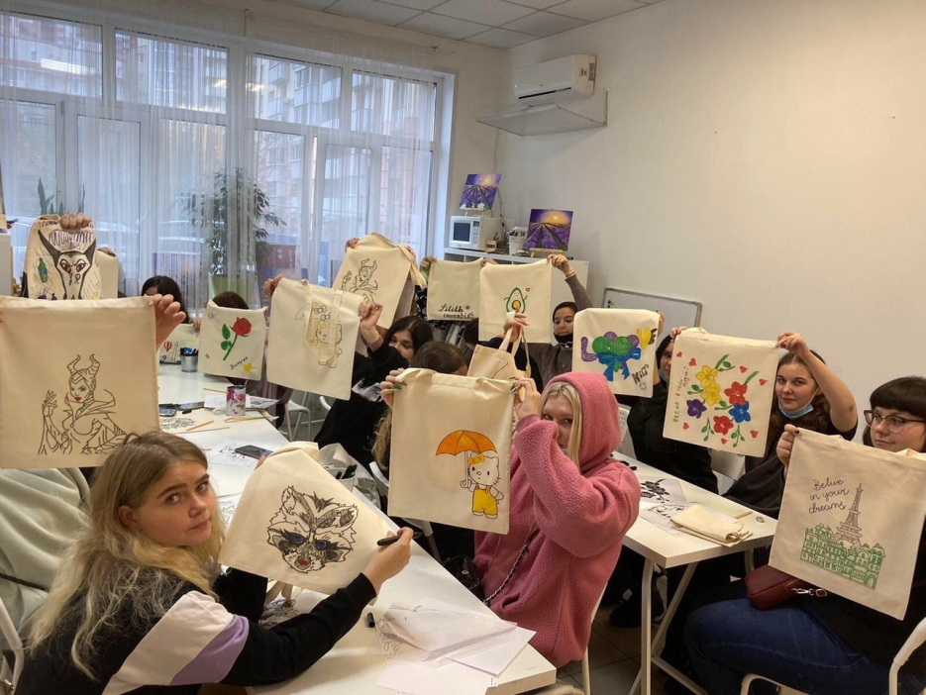
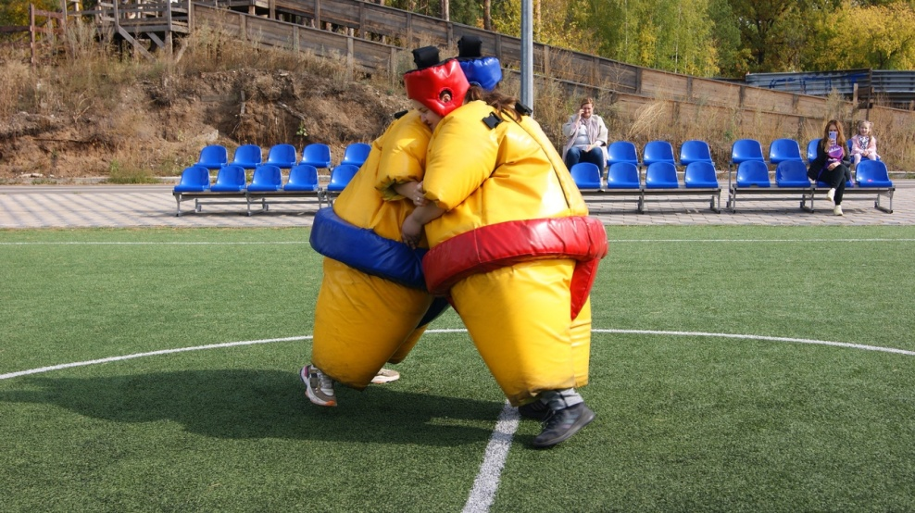
Очень насыщенная студенческая жизнь

Slide 15
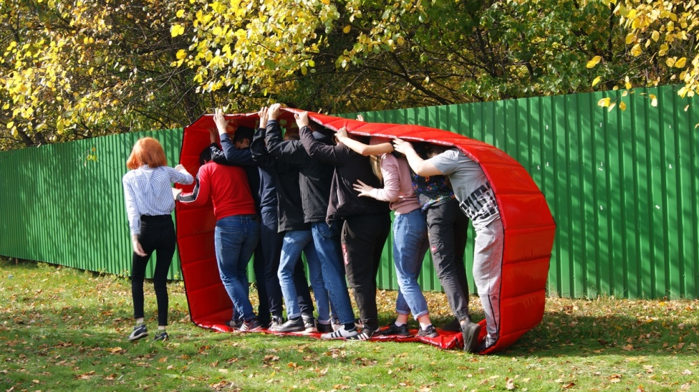
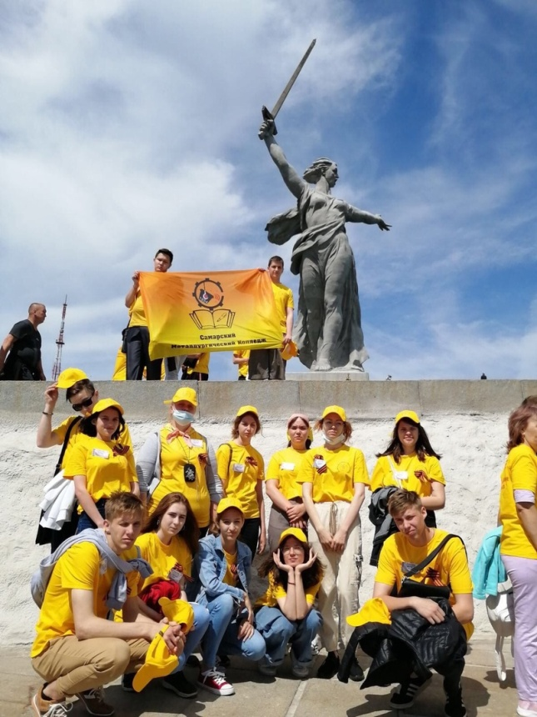
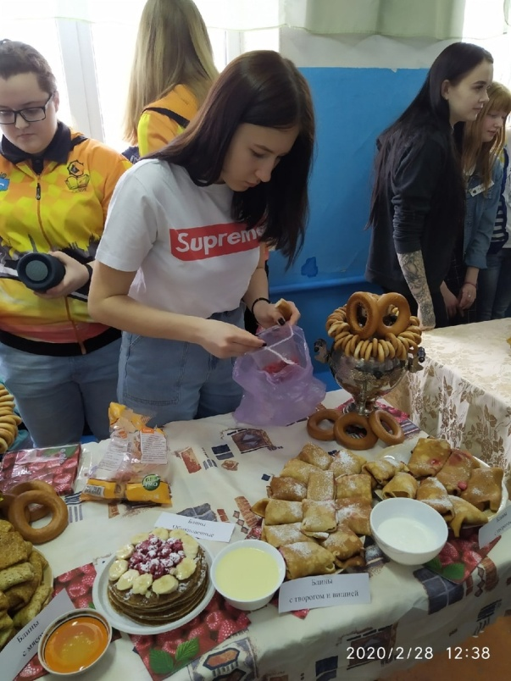
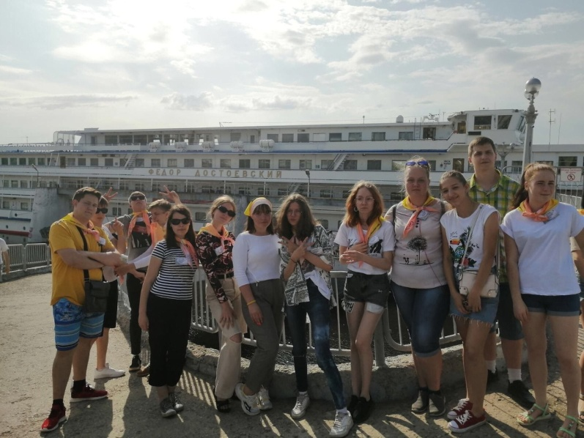

Slide 16
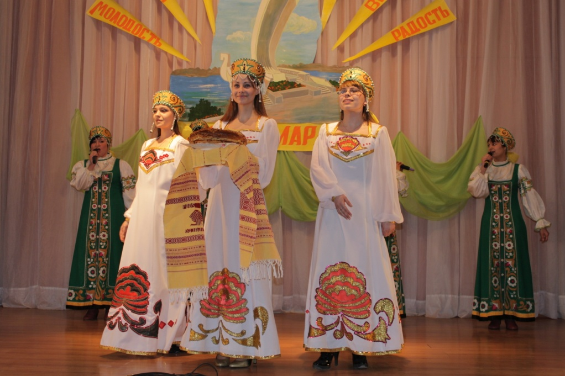
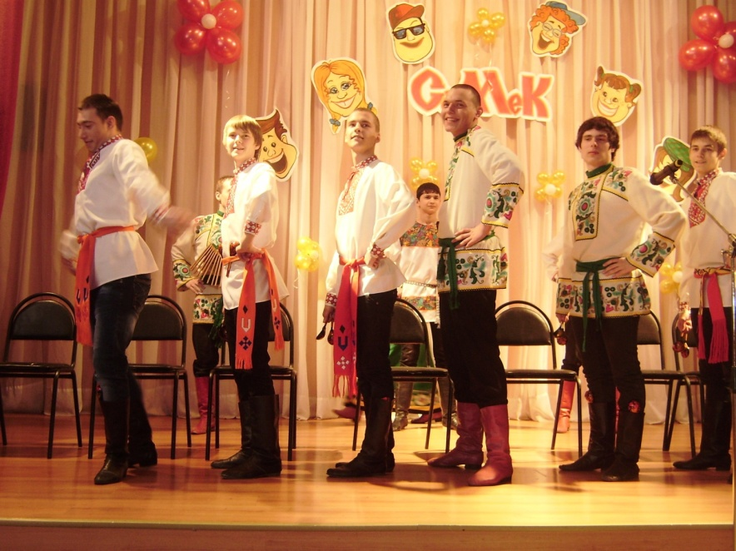
Студенческая весна

Slide 17
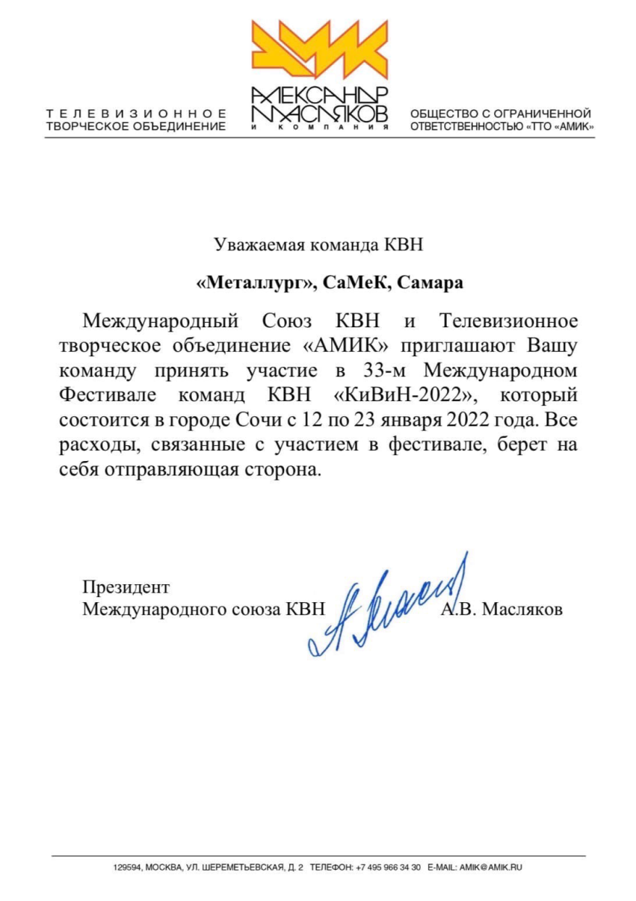
Наши звезды юмора

Slide 18
Благоустройство городка Металлург

Slide 19
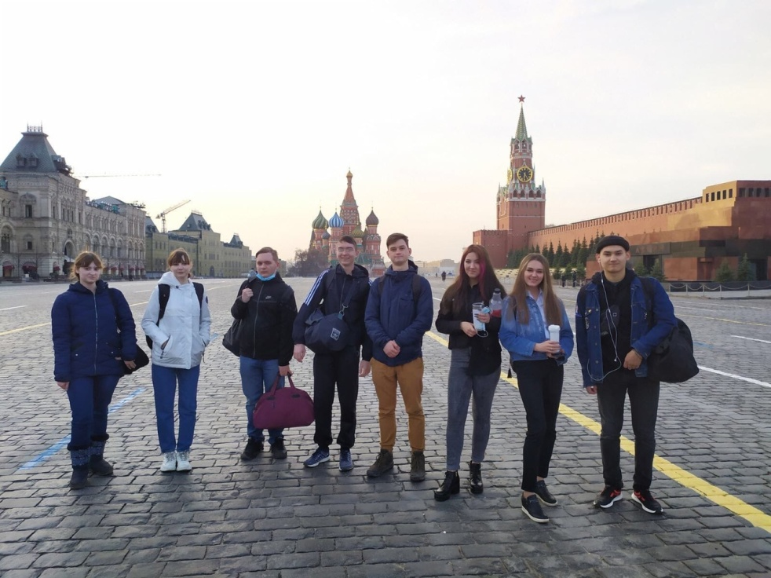
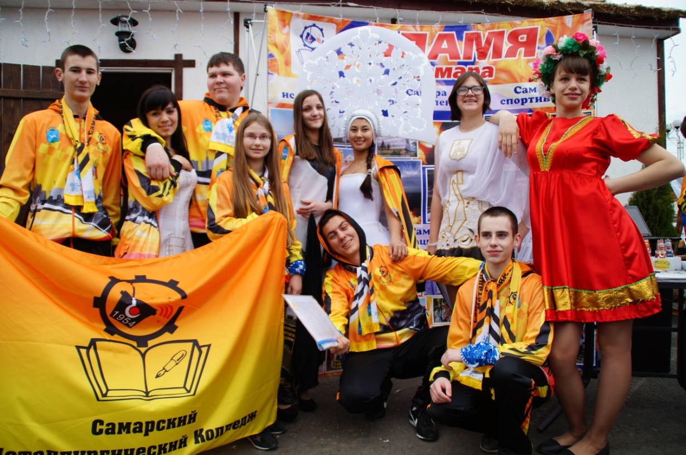
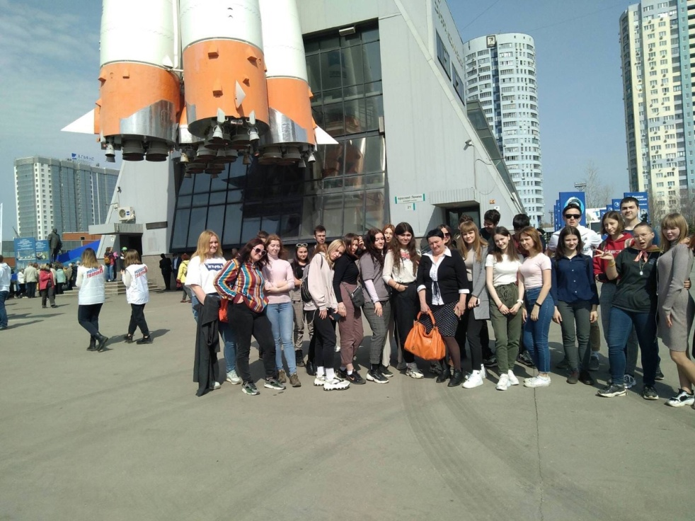

Slide 20
Наши награды

Slide 21
Наши адреса:
г. Самара, Ул. Нагорная, 128
Телефон: 956-54-47
г. Самара, ул. Алма-Атинская, 1
Телефон: 958-93-18
E-mail: smk54@yandex.ru
Наш сайт: camek.ru
Добро пожаловать!

